Slide 1
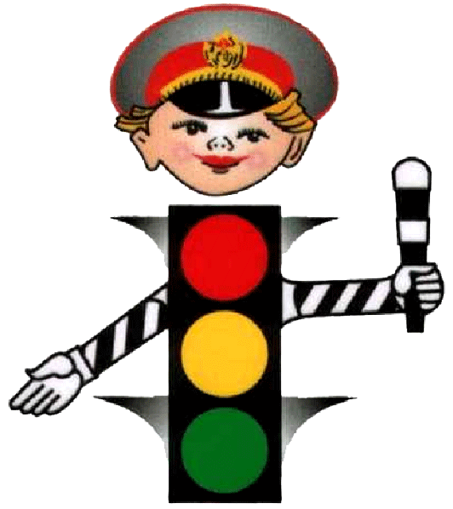
Профилактика детского дорожно-транспортного травматизма в ДОУ и семье

Slide 2
Актуальность
С каждым годом в нашей стране растет плотность транспортных потоков на улицах и дорогах. Растет число дорожно-транспортных происшествий. Все чаще и чаще их жертвами становятся дети. Поэтому обучение безопасности движения становится все более важной задачей.
Особое значение и решение этой проблемы имеет заблаговременная и правильная подготовка самых маленьких наших пешеходов.

Slide 3
Цель
Формировать у детей устойчивый навык переключения на самоконтроль (умение пользоваться знаниями и следить за своим поведением) в окружающей дорожно-транспортной среде.

Slide 4
Формы работы с дошкольниками
Наблюдения,
чтение художественной литературы,
заучивание стихов,
рассматривание картин и иллюстраций,
непосредственно образовательная деятельность,
развлечения,
соревнования,
игры ( подвижные, дидактические, сюжетно-ролевые),
Просмотр презентаций
беседы,
обсуждение ситуаций,
самостоятельная деятельность.

Slide 5
Интернет ресурсы.
Маминград.ru «Уроки тётушки Совы»
DETKIN-KLUB.RU «Электронные образовательные ресурсы по обучению детей ПДД
Смешарики: Азбука безопасности.
IV. «Лукоморье»

Slide 6
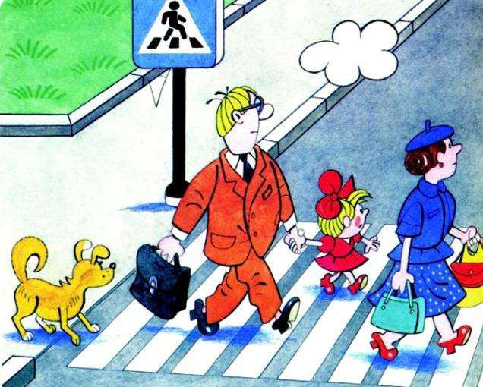
Советы родителям
Уважаемые родители! Прежде всего, вы отвечаете за безопасность своих детей и самое простое, что вы можете сделать – это быть хорошим примером для подражания.

Slide 7
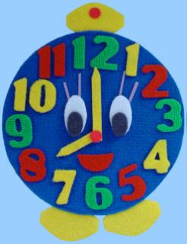
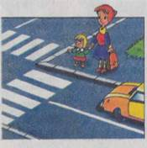
Дорога в детский сад
Из дома выходите заблаговременно
Перед переходом проезжей части обязательно остановитесь; переходите дорогу размеренным шагом

Slide 8
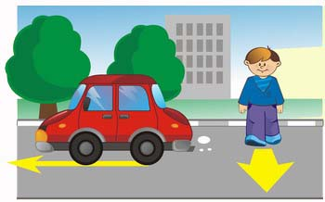
Выходя на проезжую часть, прекращайте посторонние разговоры с ребенком
Переходите улицу строго под прямым углом

Slide 9
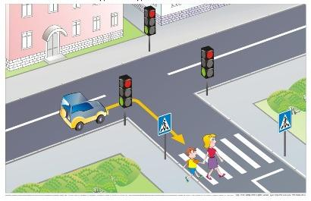
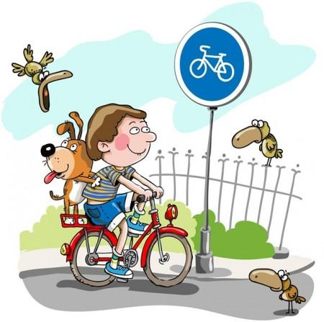
Покажите безопасный путь в детский сад, школу, магазин
Следите за тем, чтобы ребенок катался на велосипеде только на детской или спортивной площадке или во дворе.

Slide 10
ПОМНИТЕ! Никогда в присутствии ребенка не нарушайте ПДД!

Slide 11
Правильное поведение на дорогах - показатель культуры человека. Желаю всем безопасных дорог!

